Slide 1
Здравствуйте!

Slide 3
НАШ САЙТ:
http://smolenskteh.ru

Slide 4
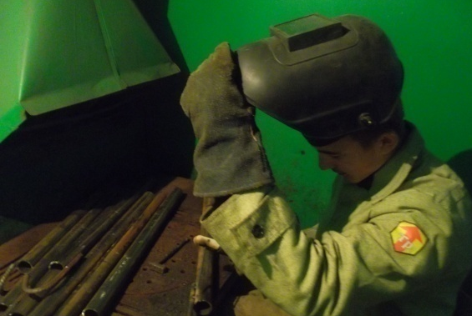
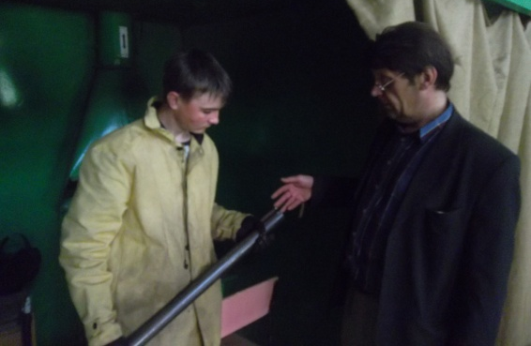
Квалификация: сварщик ручной дуговой сварки плавящимся покрытым электродом, сварщик частично механизированной сварки плавлением, сварщик ручной дуговой сварки неплавящимся электродом в защитном газе, газосварщик, сварщик ручной сварки полимерных материалов, сварщик термитной сварки
Форма обучения: очная
Нормативный срок обучения: 1 год 10 месяцев на базе основного общего образования (9 классов)
Вступительные испытания: собеседование
Профиль получаемого профессионального образования: технический
Продолжительность учебной недели – пятидневная

Slide 5
15.01.05 Сварщик (ручной и частично механизированной сварки (наплавки)) может
1. Проведение подготовительных, сборочных операций перед сваркой, зачистка и контроль сварных швов после сварки.
2. Ручная дуговая сварка (наплавка, резка) плавящимся покрытым электродом.
3. Ручная дуговая сварка (наплавка) неплавящимся электродом в защитном газе.
4. Частично механизированная сварка (наплавка) плавлением различных деталей.
5. Газовая сварка (наплавка).
6. Термитная сварка.
7. Сварка ручным способом с внешним источником нагрева (сварка нагретым газом, сварка нагретым инструментом, экструзионная сварка) различных деталей из полимерных материалов (в том числе пластмасс, полиэтилена, полипропилена).

Slide 7
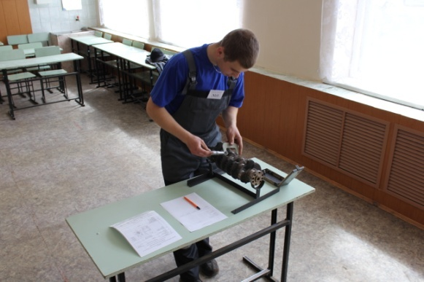
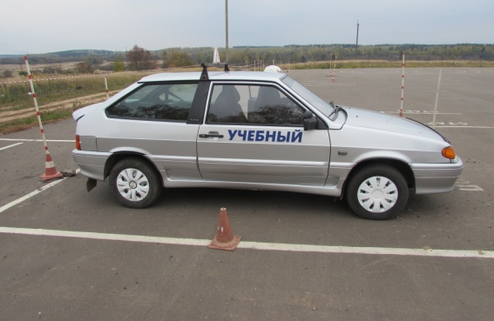
23.01.17 Мастер по ремонту и обслуживанию автомобилей
Квалификация: слесарь по ремонту автомобиля; водитель автомобиля.
Форма обучения: очная
Нормативный срок обучения: 1 год 10 месяцев на базе основного общего образования (9 классов),
Вступительные испытания: собеседование
Профиль получаемого профессионального образования: технический
Продолжительность учебной недели – пятидневная
В процессе обучения имеется возможность бесплатного получения водительского удостоверения категорий «В» и «С»

Slide 8
23.01.17 Мастер по ремонту и обслуживанию автомобилей может
1. Определять техническое состояние систем, агрегатов, деталей и механизмов автомобиля
2. Осуществлять техническое обслуживание автотранспорта согласно требованиям нормативно-технической документации
3. Производить текущий ремонт различных типов автомобилей в соответствии с требованиями технологической документации

Slide 10
23.02.07
Техническое обслуживание и ремонт автотранспортных средств
Квалификация: специалист (дополнительные квалификации: слесарь по ремонту автомобилей, водитель автомобиля)
Форма обучения: очная
Нормативный срок обучения: очная (3 года 10 месяцев на базе основного общего образования), заочная (3 года 10 месяцев на базе среднего общего образования)
Вступительные испытания: собеседование
Профиль получаемого профессионального образования: технический
Продолжительность учебной недели – пятидневная
В процессе обучения имеется возможность бесплатного получения водительского удостоверения категории «С»

Slide 11
23.02.07 Техническое обслуживание и ремонт автотранспортных средств может
1. Техническое обслуживание и ремонт автомобильных двигателей:
2. Техническое обслуживание и ремонт электрооборудования и электронных систем автомобилей:
3. Техническое обслуживание и ремонт шасси автомобилей:
4. Проведение кузовного ремонта:
5. Организация процесса по техническому обслуживанию и ремонту автомобиля:
6. Организация процесса модернизации и модификации автотранспортных средств

Slide 14
20.02.02
ЗАЩИТА В ЧРЕЗВЫЧАЙНЫХ СИТУАЦИЯХ
Квалификация: техник-спасатель (дополнительные квалификации: электрогазосварщик, водитель автомобиля, пожарный)
Форма обучения: очная
Нормативный срок обучения: очная (3 года 10 месяцев на базе 9 классов)
Вступительные испытания: физическая подготовка
Профиль получаемого профессионального образования: естественнонаучный
Продолжительность учебной недели – пятидневная
В процессе обучения имеется возможность бесплатного получения водительского удостоверения категории «С»

Slide 15
20.02.02 Защита в чрезвычайных ситуациях может
1. Организация и выполнение работ в составе аварийно-спасательных подразделений в чрезвычайных ситуациях.
2. Организация и проведение мероприятий по прогнозированию и предупреждению чрезвычайных ситуаций.
3. Ремонт и техническое обслуживание аварийно-спасательной техники и оборудования.
4. Обеспечение жизнедеятельности в условиях чрезвычайных ситуаций.
5. Выполнение работ по одной или нескольким профессиям рабочих, должностям служащих (пожарный).

Slide 17
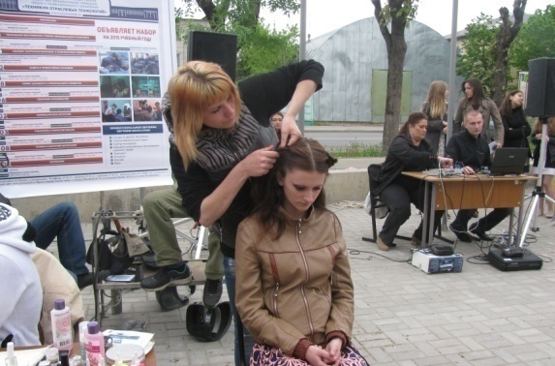
43.02.17
ТЕХНОЛОГИИ
ИНДУСТРИИ КРАСОТЫ
Квалификация: специалист индустрии красоты
Форма обучения: очная
Нормативный срок обучения: очная (2 года 10 месяцев на базе 9 классов)
Вступительные испытания: специальный рисунок
Профиль получаемого профессионального образования: социально-экономический
Продолжительность учебной недели – пятидневная

Slide 18
43.02.13 Технологии индустрии красоты может
:
предоставление визажных услуг;
предоставление косметических услуг;
предоставление маникюрных и педикюрных услуг;
предоставление парикмахерских услуг.

Slide 19
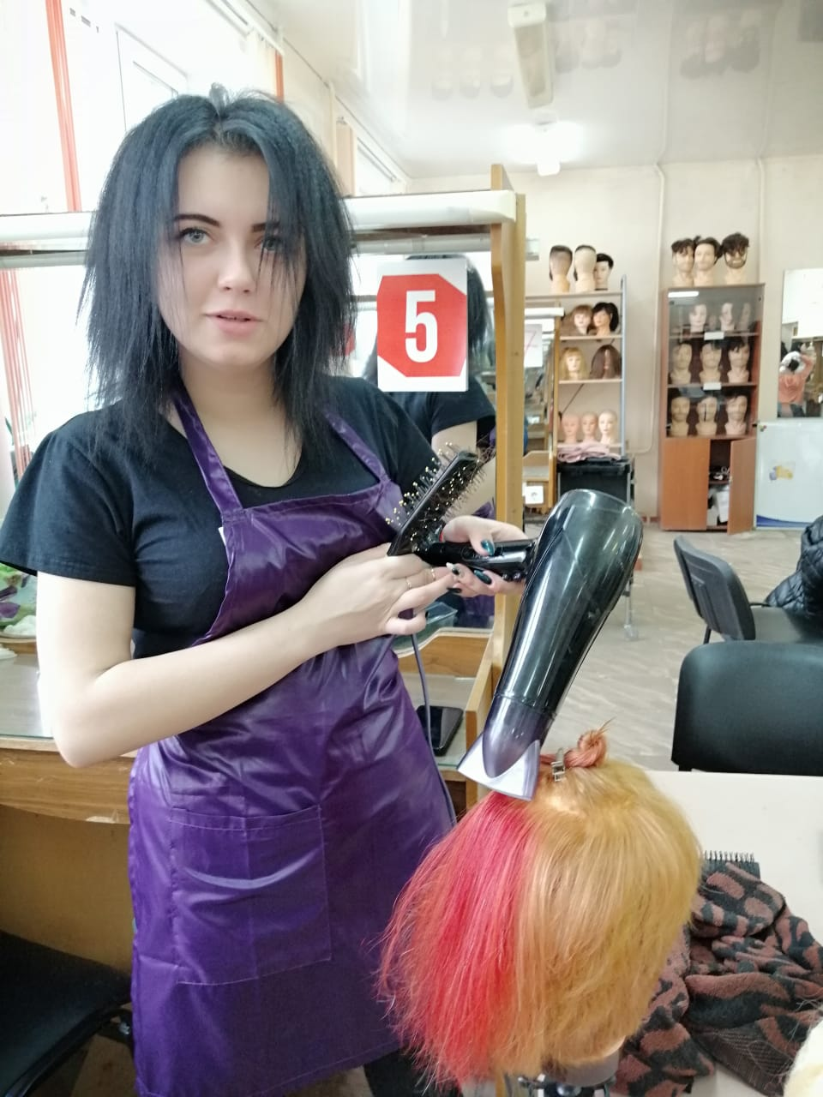

Slide 20
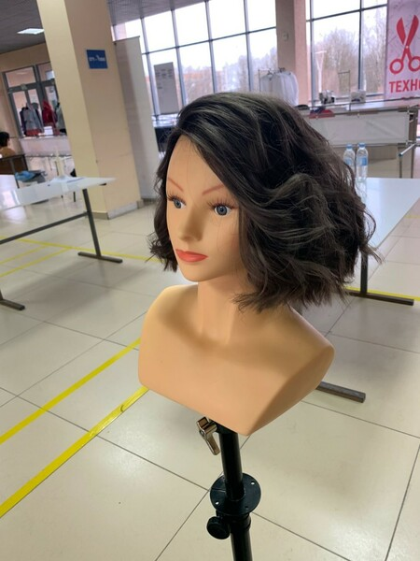

Slide 21
43.01.09
ПОВАР, КОНДИТЕР
Квалификация: Повар, кондитер
Форма обучения: очная
Нормативный срок обучения: 3 года 10 месяцев на базе основного общего образования (9 классов)
Вступительные испытания и экзамены: собеседование
Профиль получаемого профессионального образования: естественнонаучный
Продолжительность учебной недели – пятидневная

Slide 22
43.01.09 Повар, кондитер может
1. Приготовление и подготовка к реализации полуфабрикатов для блюд, кулинарных изделий разнообразного ассортимента;
2. Приготовление, оформление и подготовка к реализации горячих блюд, кулинарных изделий, закусок разнообразного ассортимента;
3. Приготовление, оформление и подготовка к реализации холодных блюд, кулинарных изделий, закусок разнообразного ассортимента;
4. Приготовление, оформление и подготовка к реализации холодных и горячих сладких блюд, десертов, напитков разнообразного ассортимента;
5. Приготовление, оформление и подготовка к реализации хлебобулочных, мучных кондитерских изделий разнообразного ассортимента.

Slide 24
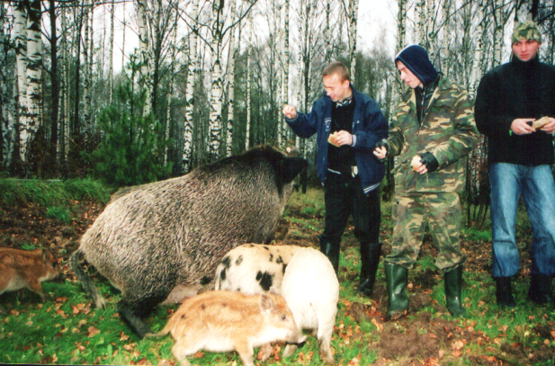
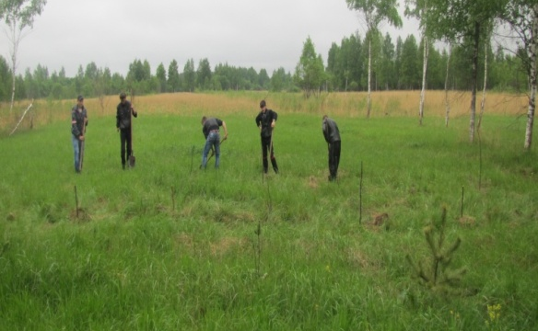
Квалификация: лесовод, егерь, водитель автомобиля, тракторист-машинист
Форма обучения: очная
Нормативный срок обучения: 2 года 10 месяцев на базе основного общего образования (9 классов)
Вступительные испытания: собеседование
Профиль получаемого профессионального образования: естественнонаучный

Slide 25
35.01.01 Мастер по лесному хозяйству может
1. Выполнение мероприятий по охране и воспроизводству диких животных.
2. Проведение мероприятий по воспроизводству лесов и уходу за лесом.
3. Управление колесными и гусеничными тракторами, используемыми в лесопромышленном комплексе, их техническое обслуживание и ремонт.
4. Управление грузовыми автомобилями, их техническое обслуживание и ремонт.

Slide 26
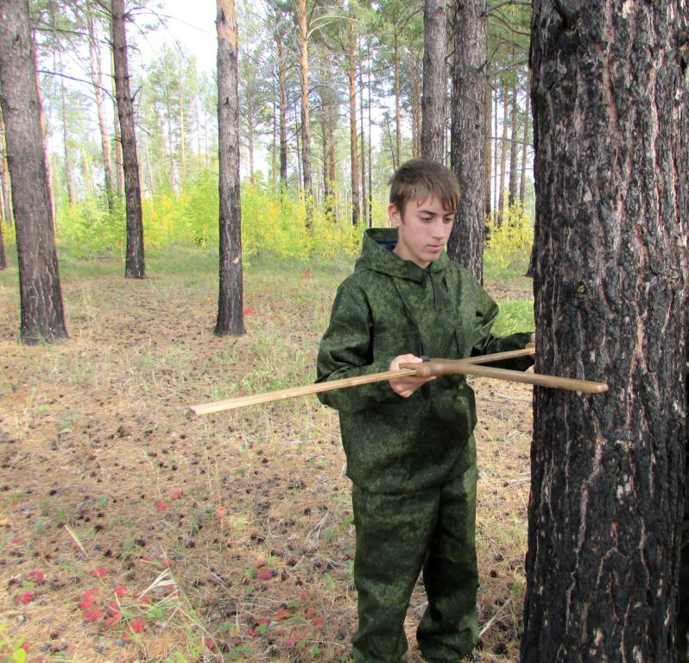
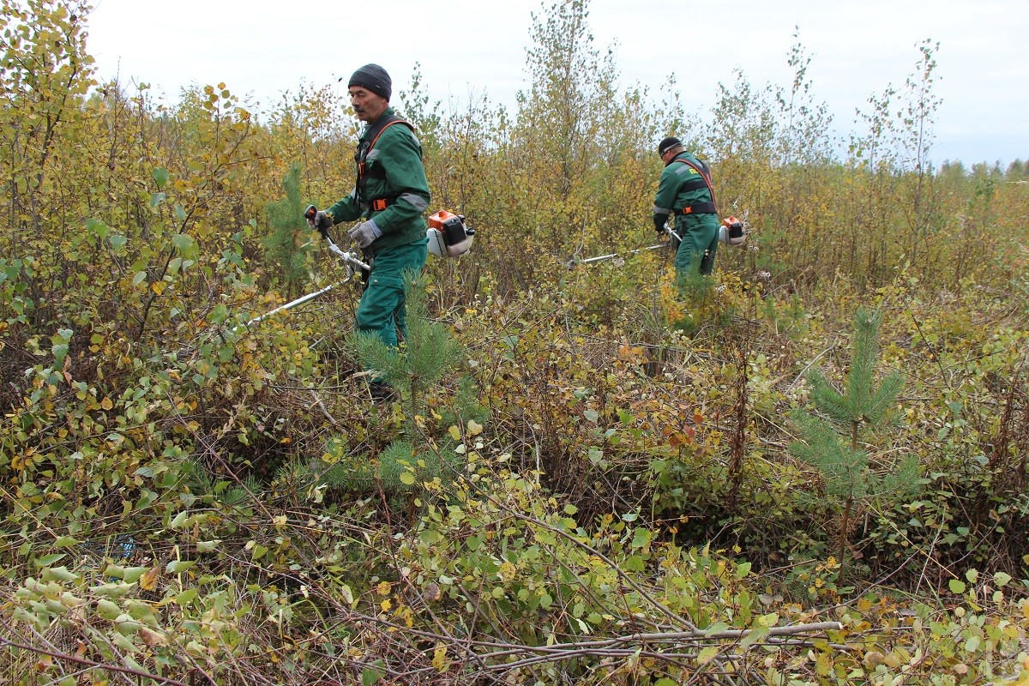
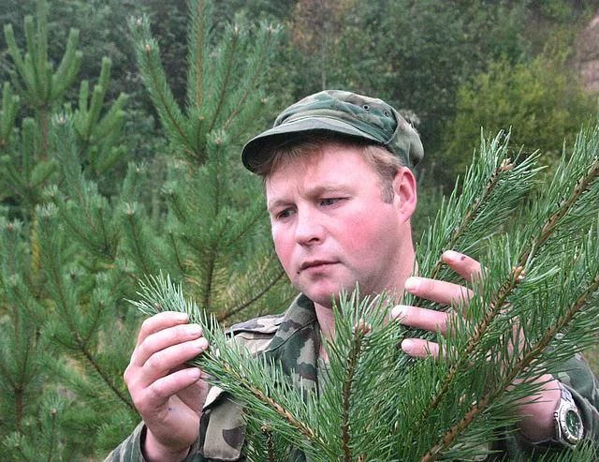

Slide 27
35.02.16
ЭКСПЛУАТАЦИЯ И РЕМОНТ СЕЛЬСКОХОЗЯЙСТВЕННОЙ ТЕХНИКИ И ОБОРУДОВАНИЯ
Квалификация: техник – механик (дополнительные квалификации: водитель автомобиля, тракторист-машинист сельскохозяйственного производства)
Форма обучения: очная
Нормативный срок обучения: 3 года 10 месяцев на базе основного общего образования (9 классов)
Вступительные испытания и экзамены: собеседование
Профиль получаемого профессионального образования: технический
Продолжительность учебной недели – пятидневная

Slide 28
35.02.16 Эксплуатация и ремонт сельскохозяйственной техники и оборудования может
1. Подготовка машин, механизмов, установок, приспособлений к работе, комплектование сборочных единиц;
2. Эксплуатация сельскохозяйственной техники;
3. Техническое обслуживание и ремонт сельскохозяйственной техники;
4. Организация работ по эксплуатации, техническому обслуживанию и ремонту машинно-тракторного парка сельскохозяйственной организации (предприятия).

Slide 31
ПРАКТИКА
ПРАКТИКА ПО НАПРАВЛЕНИЮ НАЧИНАЕТСЯ СО ВТОРОГО КУРСА НА ВЕДУЩИХ ПРЕДПРИЯТИЯХ ОБЛАСТИ. ДОПУСКАЕТСЯ ПРОХОЖДЕНИЕ ПРАКТИКИ ПО МЕСТУ ЖИТЕЛЬСТВА .

Slide 32
АРМИЯ
НА ВРЕМЯ ОБУЧЕНИЯ ЮНОШАМ ПРЕДОСТАВЛЯЕТСЯ ОТСРОЧКА ОТ АРМИИ.

Slide 33
СТИПЕНДИЯ
ОБУЧАЮЩИМСЯ ВЫПЛАЧИВАЕТСЯ СТИПЕНДИЯ.

Slide 34
ПРИЕМНАЯ КОМИССИЯ
Абитуриент вправе подать заявление на несколько
специальностей/ профессий (но не более трех).
Подача документов с помощью электронной формы(на сайте техникума).
Подача документов Почтой России.
Подача документов по e-mail.
Подача документов личном сообщении в официальной группе техникума в социальной сети “ВКонтакте”.
Подача документов через Портал Госуслуг Смоленской области

Slide 35
ПРИЕМНАЯ КОМИССИЯ
Документы, необходимые при подаче.
заявление,
уведомление о намерении обучаться в СОГБПОУ “Техникум отраслевых технологий”,
аттестат и приложение к нему,
паспорт (первая страница и прописка),
6 фотографий 3х4,
медицинская справка (Форма 086-У),
справка с места жительства о составе семьи,
медицинский полис,
СНИЛС.

Slide 36
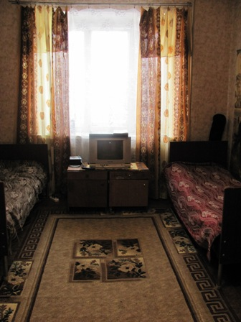
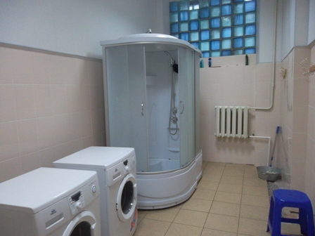
ОБЩЕЖИТИЕ

Slide 37
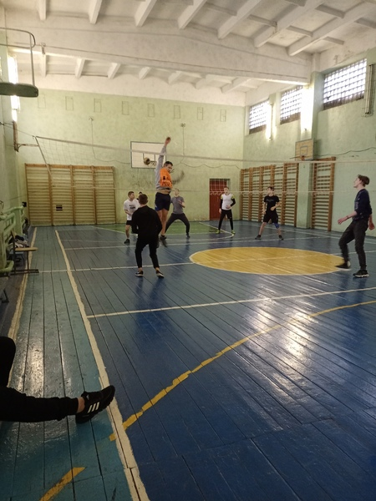
ВНЕУРОЧНАЯ ДЕЯТЕЛЬНОСТЬ

Slide 39
Профессиональные конкурсы

Slide 40
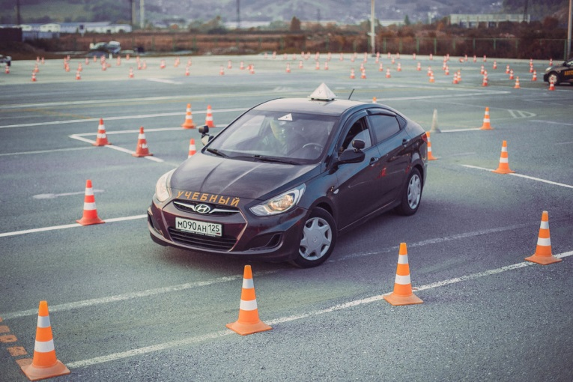
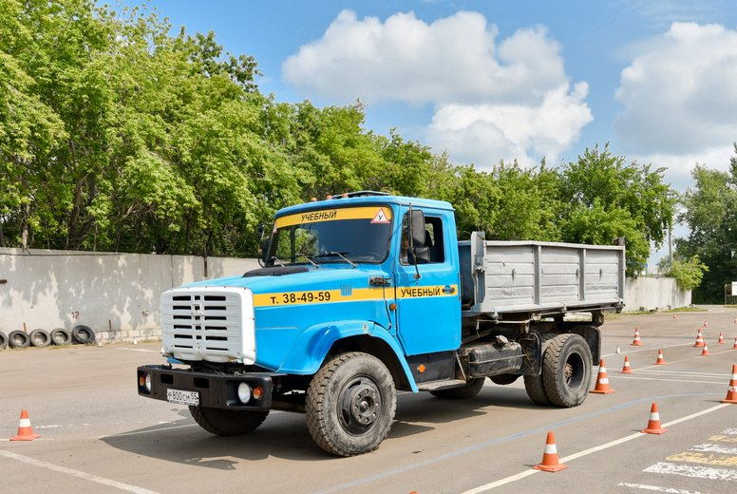
АВТОШКОЛА

Slide 41
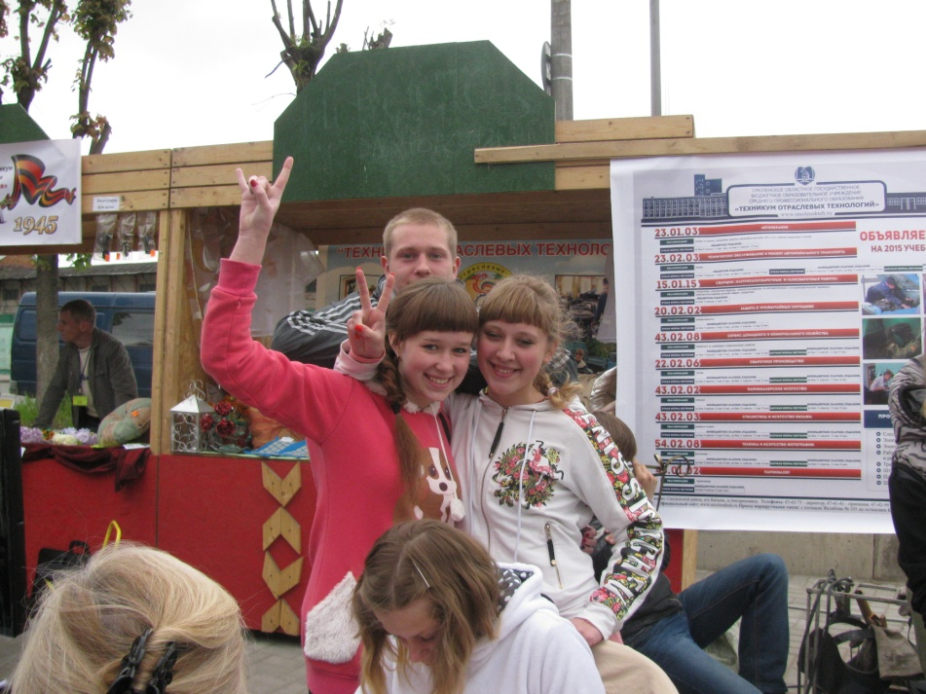
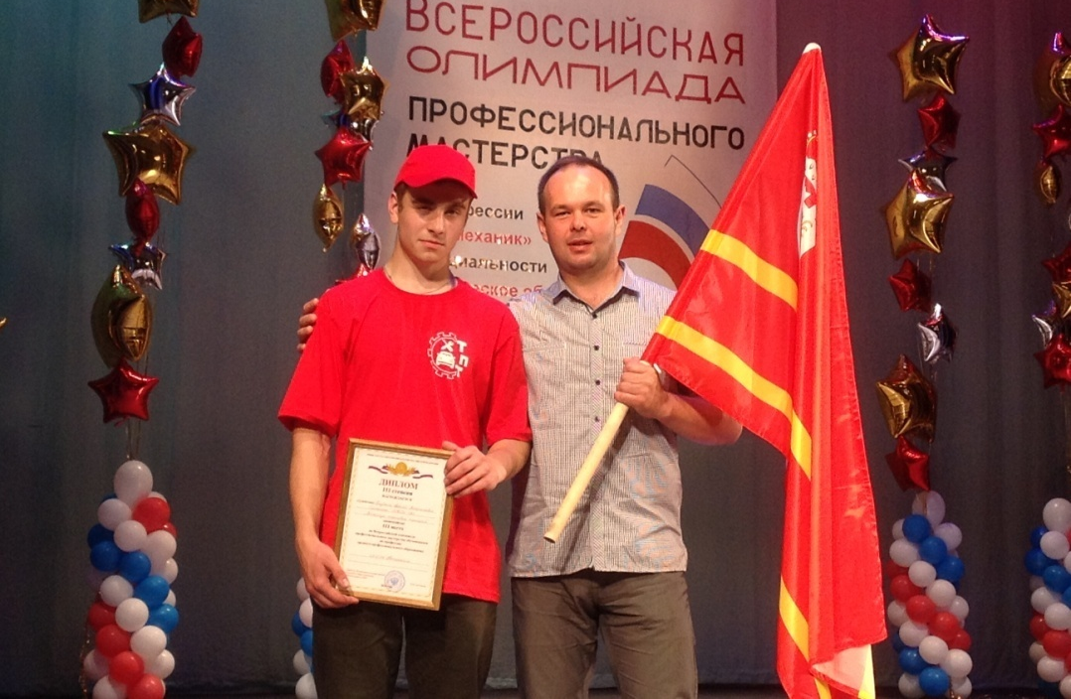
СЕЙЧАС
СОГБПОУ «Техникум отраслевых технологий» решает сложные, ответственные задачи, готовит современных специалистов, востребованных на рынке труда и воспитывает достойных людей. В организации взят четкий курс на повышение качества обучения, в первую очередь путем внедрения в образовательный процесс новейших технологий обучения, приведения учебно – материальной базы в строгое соответствие с современными требованиями , повышения уровня квалификации педагогического состава.

Slide 42
СПАСИБО ЗА ВНИМАНИЕ!

